Slide 1


Ošetřovatelská péče
v diabetologii

Slide 2
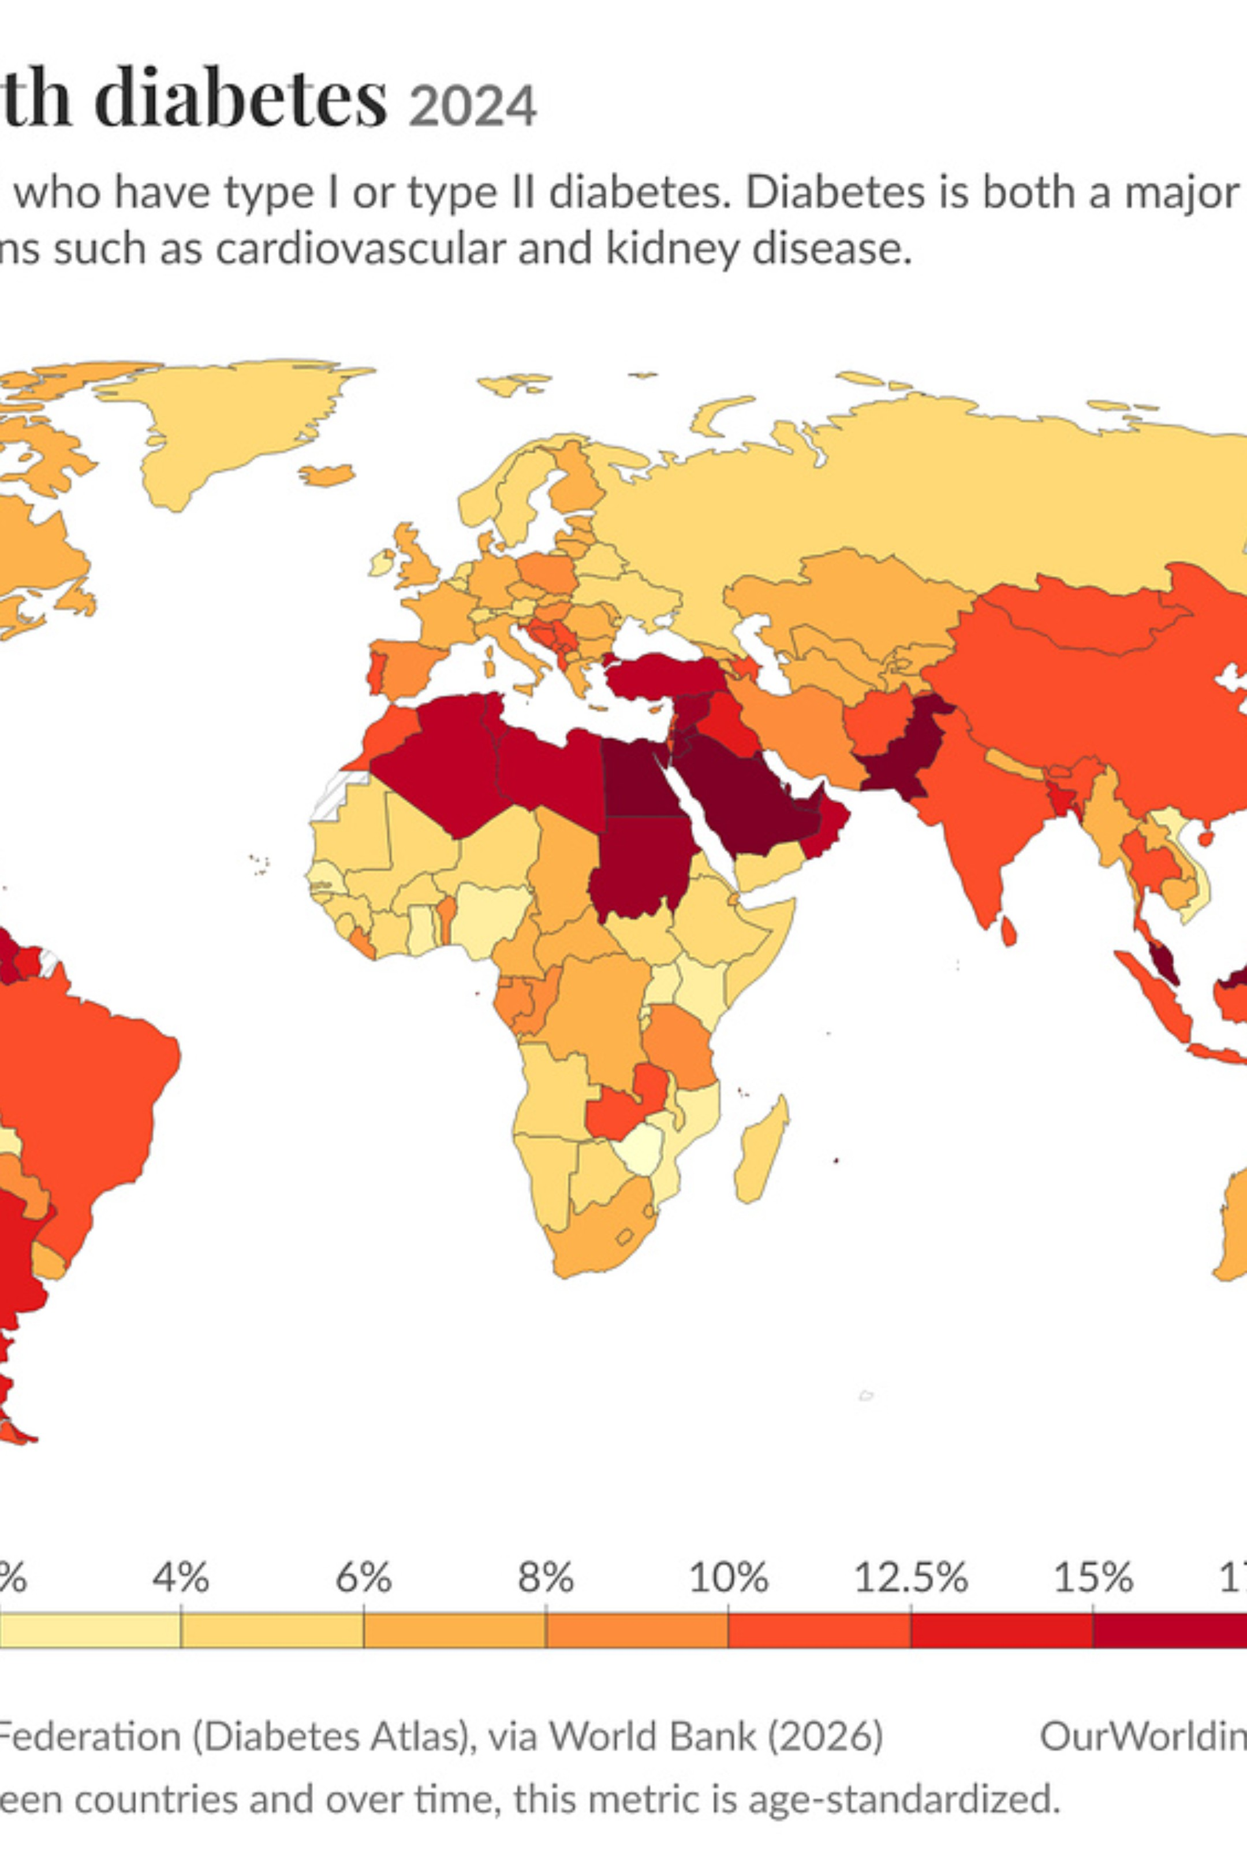
Charakteristika diabetu mellitu
Definice
Epidemiologie
Diabetes mellitus je chronické metabolické onemocnění charakterizované hyperglykémií vzniklou v důsledku poruchy sekrece inzulinu, jeho účinku nebo obojího.
Diabetes patří mezi nejrozšířenější chronická onemocnění. V ČR je evidováno přes 900 000 diabetiků, přičemž odhadovaný počet nediagnostikovaných případů je výrazně vyšší. Celosvětově trpí diabetem přes 400 milionů lidí a prevalence stále roste.

Slide 3
Etiologie a patogeneze diabetu
DM 1. typu
DM 2. typu
Ostatní typy
Autoimunitní destrukce β-buněk Langerhansových ostrůvků pankreatu vede k absolutnímu nedostatku inzulinu. Uplatňuje se genetická predispozice a vliv zevního prostředí (virové infekce, toxiny).
Kombinace inzulinové rezistence periferních tkání a relativního nedostatku inzulinu. Klíčovou roli hrají obezita, fyzická inaktivita, genetické faktory a věk.
Gestační diabetes (GDM), diabetes při onemocnění pankreatu, endokrinopatiích nebo při léčbě kortikosteroidy.

Slide 4
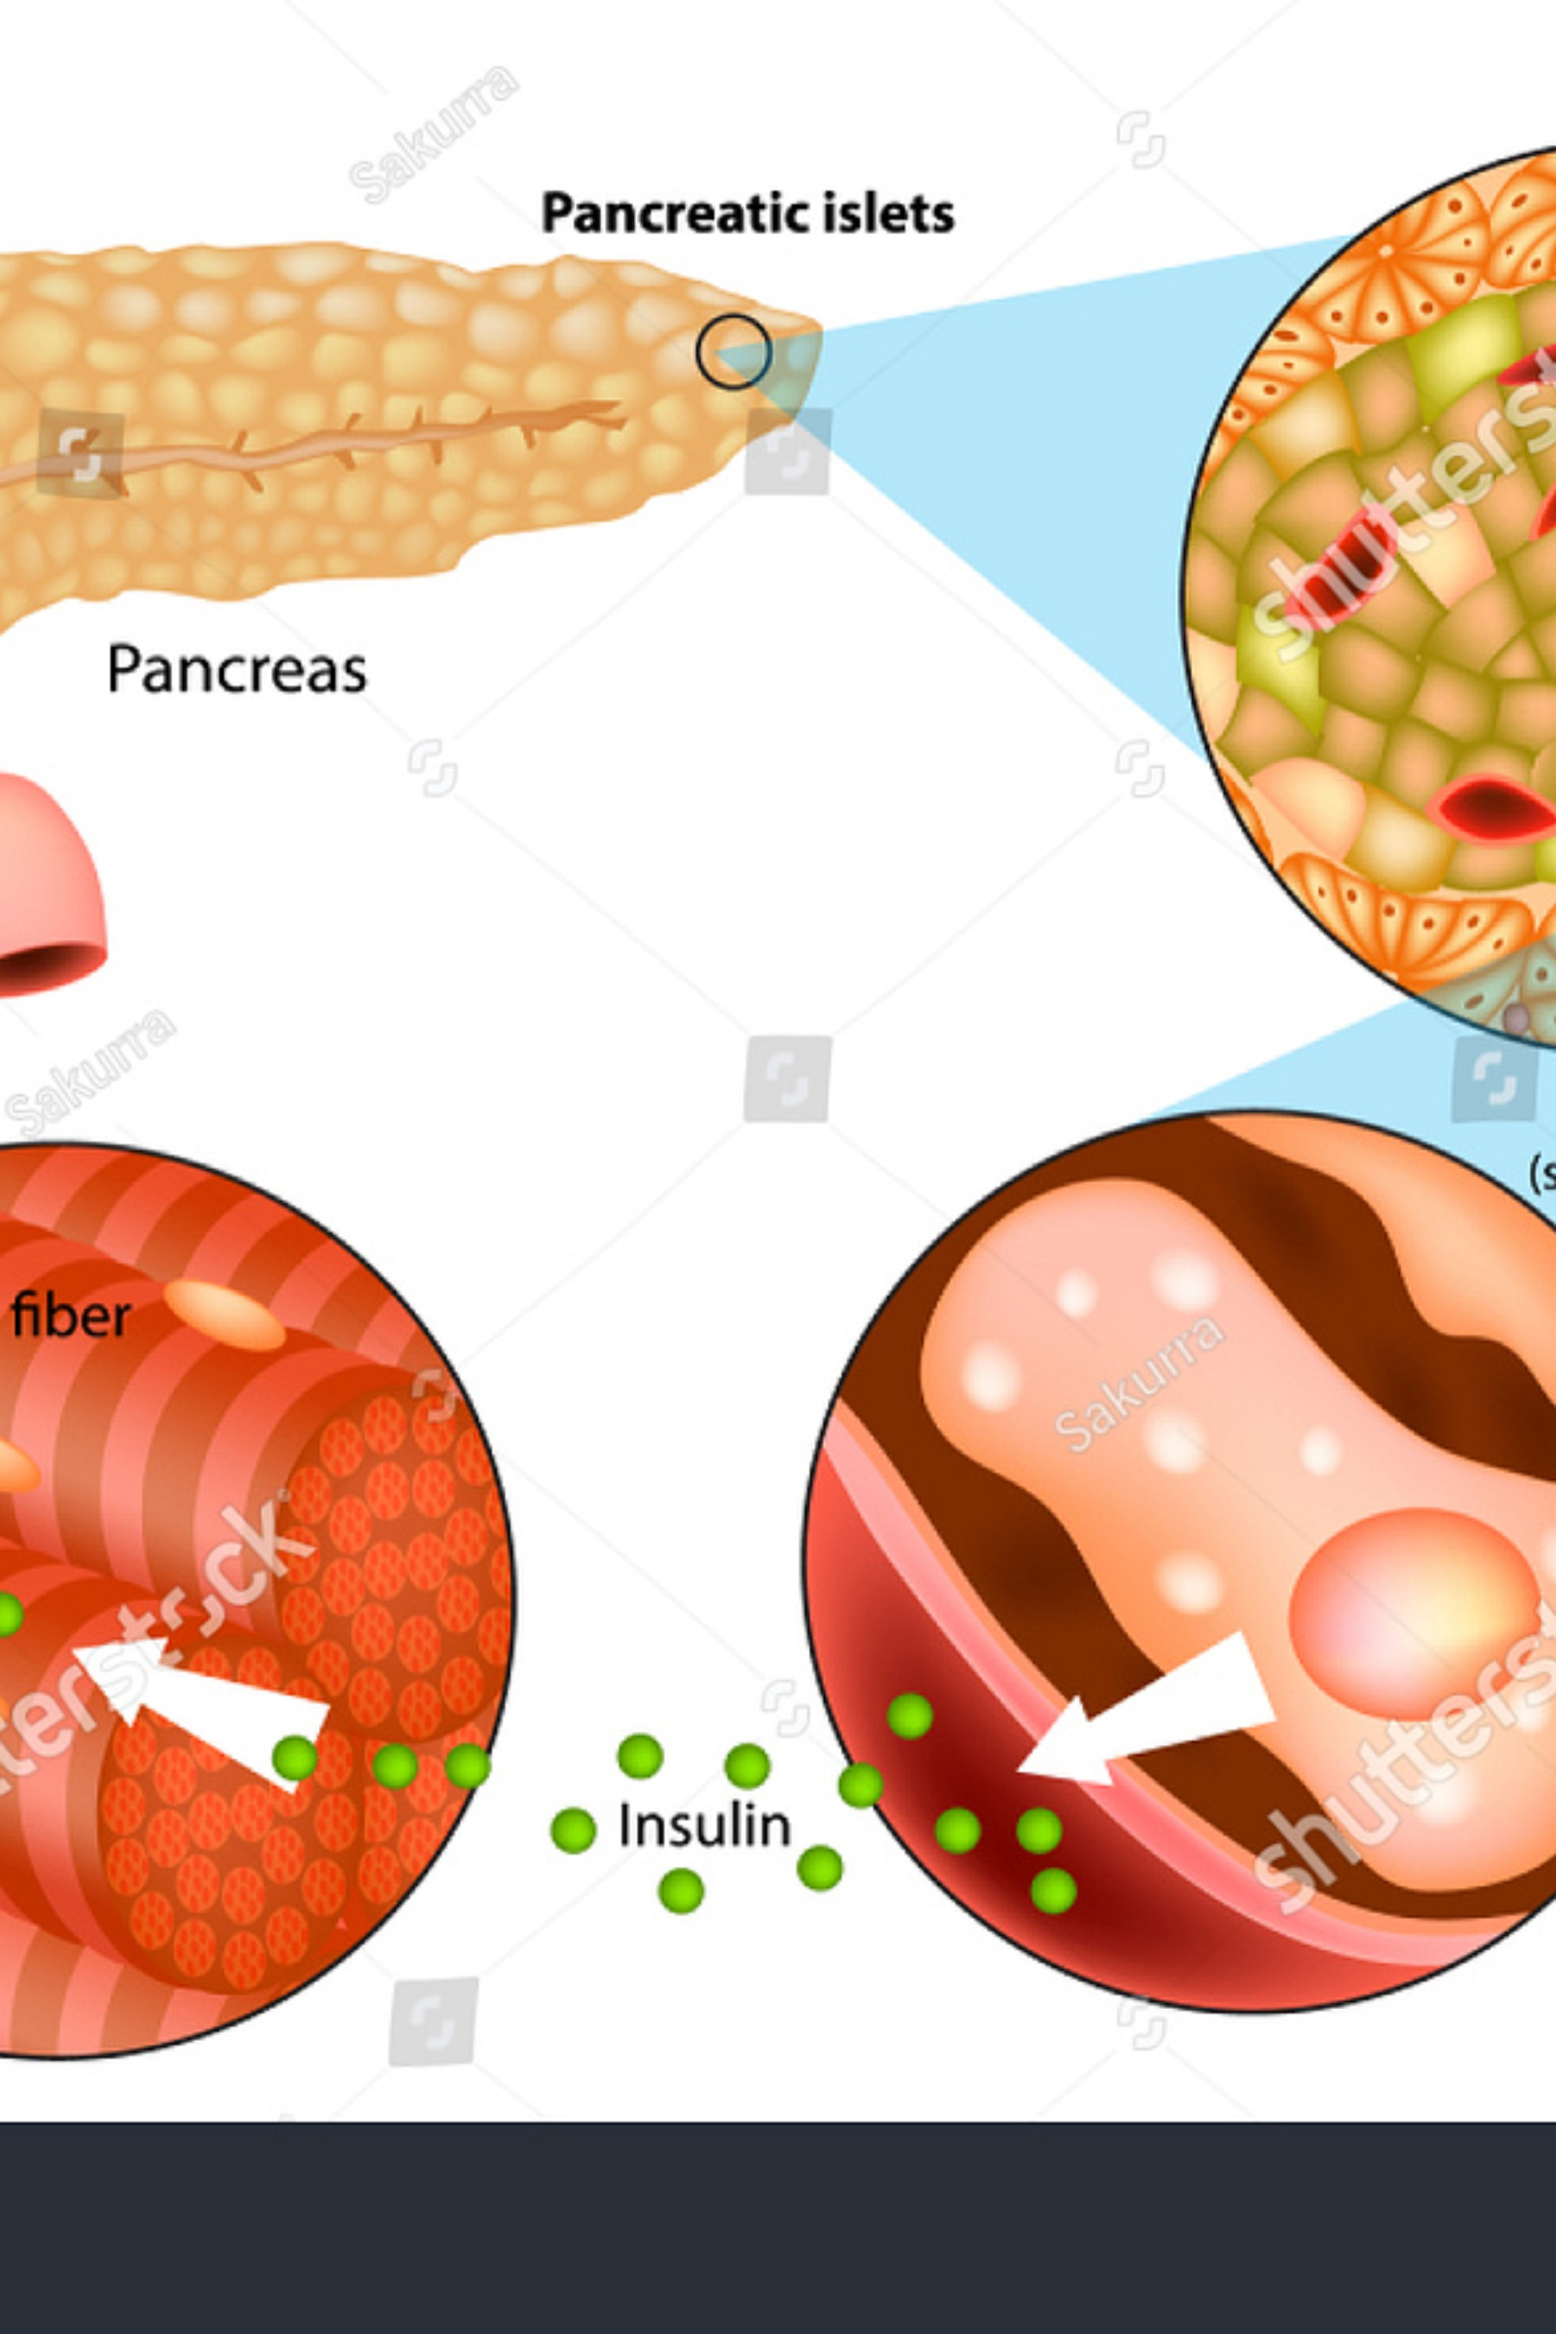
Klasifikace diabetu mellitu
DM 1. typu
Imunitně podmíněný nebo idiopatický; absolutní závislost na inzulinu.
1
DM 2. typu
Nejčastější forma (90 %); inzulinová rezistence s relativním deficitem inzulinu.
2
Gestační DM
Poprvé diagnostikován v těhotenství; riziko rozvoje DM2 v budoucnu.
3
Specifické typy
MODY, pankreatogenní, endokrinní, lékově indukovaný diabetes.
4

Slide 5
Příznaky diabetu mellitu
Další příznaky
Klasická triáda příznaků
Polyurie
Únava a slabost
Rozmazané vidění
Nadměrné vylučování moči v důsledku osmotické diurézy při hyperglykémii.
Opakované infekce (kožní, močové, mykózy)
Pomalé hojení ran
Polydipsie
Parestezie a brnění dolních končetin
Nadměrná žízeň jako kompenzační reakce na ztrátu tekutin.
Acetonový zápach dechu (DM1, ketoacidóza)
Polyfagie / hubnutí
Zvýšená chuť k jídlu nebo naopak nechtěný úbytek hmotnosti (zejména DM1).

Slide 6
Diagnostika diabetu
Diagnóza se stanovuje na základě laboratorních kritérií dle WHO a České diabetologické společnosti.
Glykémie na lačno
oGTT
≥ 7,0 mmol/l při dvou odběrech; nebo jednorázově při přítomnosti příznaků.
Glykémie ≥ 11,1 mmol/l ve 120. minutě orálního glukózového tolerančního testu (75 g glukózy).
glykovaný hemoglobin
Náhodná glykémie
≥ 48 mmol/mol (6,5 %) — odráží průměrnou glykémii za posledních 2–3 měsíce.
≥ 11,1 mmol/l při přítomnosti klinických příznaků hyperglykémie.

Slide 7

Fyzikální vyšetření osoby s diabetem
Neurologické vyšetření
Vědomí, kognitivní funkce, emoční změny, hlavové nervy, reflexy, diagnostika neuropatie, vyšetření polohy a chůze.
Vyšetření dolních končetin
Inspekce nohou, vyšetření tepen, smyslových funkcí, kloubů a kůže — klíčové pro prevenci diabetické nohy.
Stav výživy a pohybový aparát
Hodnocení BMI, obvodu pasu, stavu výživy (riziko malnutrice), vyšetření kloubů a kožních adnex.

Slide 8
Přístrojové vyšetřovací metody
Vyšetření cévního řečiště
Ostatní přístrojová vyšetření
Měření kotníkových tlaků (ABI index)
Ultrazvukové vyšetření tepen DK
CT angiografie, MR angiografie
Digitální subtrakční angiografie (DSA)
Perkutánní transluminální angioplastika (PTA)
Bioimpedanční měření tělesného tuku
Elektromyografie (EMG)
Oční vyšetření: zraková ostrost, nitrooční tlak, oftalmoskopie, fluorescenční angiografie (FAG)
Kolonoskopie

Slide 9
Laboratorní vyšetření — krev
Glykemické parametry
Metabolické a biochemické parametry
Glykémie nalačno (FPG)
Orální glukózový toleranční test (oGTT)
Glykovaný hemoglobin HbA₁c
Fruktosamin (glykovaný protein)
Kapilární krev — selfmonitoring
Lipidy (celkový cholesterol, LDL, HDL, TG)
Laktát, minerály, elektrolyty
Dusíkaté metabolity (urea, kreatinin)
C-peptid, inzulin, autoprotilátky (anti-GAD, anti-IA2)
Krevní obraz + diferenciál, hemokoagulace

Slide 10
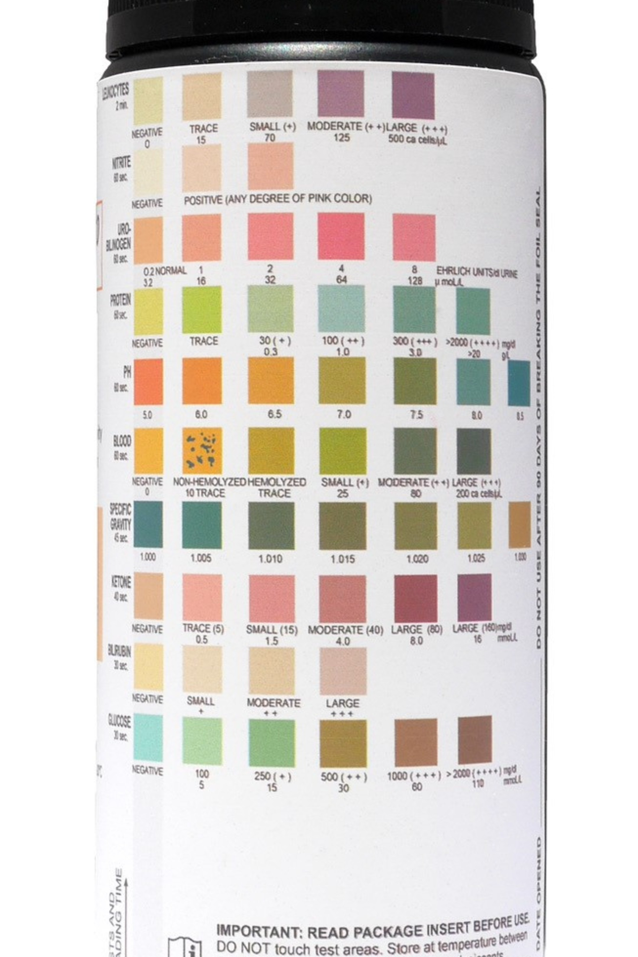
Laboratorní vyšetření — moč
01
Ranní moč
Odběr vzorku ranní moči pro orientační chemické vyšetření a mikrobiologické kultivace.
02
Sbíraná moč
24hodinový sběr moči pro stanovení clearance kreatininu a celkové proteinurie.
03
Diagnostické proužky
Orientační vyšetření glukózy, ketonů, bílkoviny, pH a dalších parametrů přímo u pacienta.
04
Albuminurie a mikrobiologie
Vyšetření albuminurie/proteinurie jako marker diabetické nefropatie; kultivace moči s citlivostí na ATB.

Slide 11
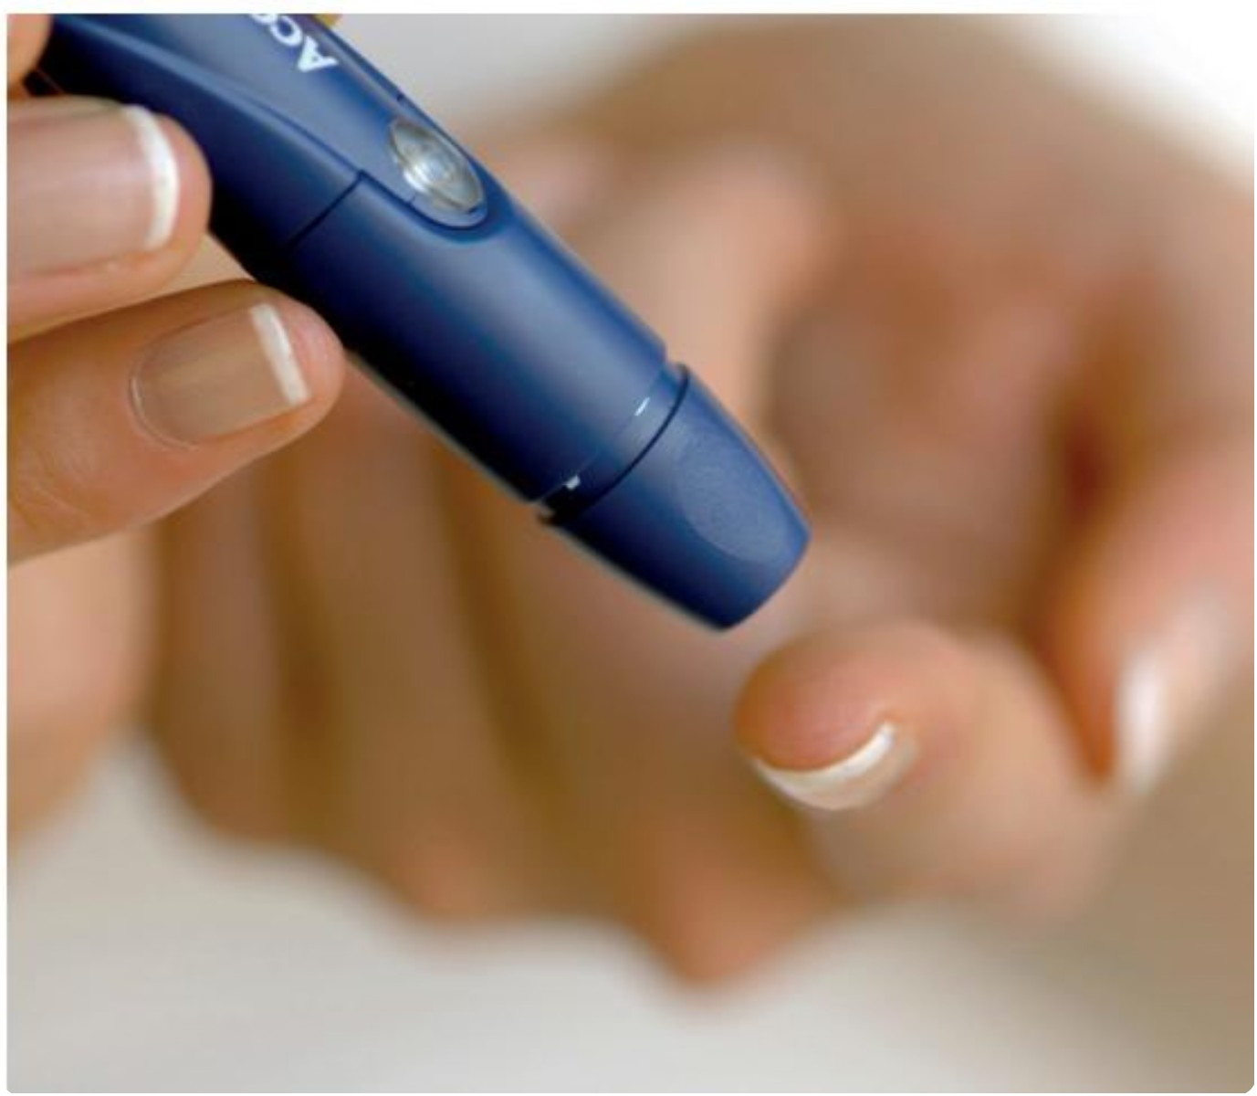
Selfmonitoring — samostatná kontrola diabetu
Selfmonitoring kapilární krve
Měření glykémie glukometrem z kapky kapilární krve (prst, ušní lalůček). Pacient si zaznamenává výsledky do deníku. Moderní glukometry umožňují přenos dat do PC.
Kontinuální monitorování glykémií (CGMS) pomocí senzoru poskytuje nepřetržitý přehled o hodnotách glukózy v intersticiální tekutině.
Selfmonitoring moči
Vyšetření moči na glukózu a ketolátky pomocí diagnostických proužků.

Slide 12
Léčebná výživa při diabetu
Základní výživová doporučení
Omezení jednoduchých cukrů, dostatečný příjem vlákniny, pravidelný příjem jídla. Cílem je stabilizace glykémie a dosažení optimální tělesné hmotnosti.
Výměnná jednotka a GI
Výměnná jednotka (VJ) = 10–12 g sacharidů. Glykemický index (GI) a glykemická nálož (GL) pomáhají pacientovi volit potraviny s menším dopadem na glykémii.
Faktory vstřebávání sacharidů
Rychlost vstřebávání ovlivňuje forma potraviny, obsah vlákniny, tuku a bílkovin, způsob tepelné úpravy a fyzická aktivita pacienta.

Slide 13
Fyzická aktivita a perorální antidiabetika
Fyzická aktivita
Pravidelná fyzická aktivita zvyšuje citlivost tkání na inzulin, snižuje glykémii, hmotnost a kardiovaskulární riziko. Doporučuje se aerobní aktivita ≥ 150 min/týden. Před, během a po cvičení je nutný selfmonitoring glykémie — riziko hypoglykémie zejména u pacientů na inzulinu.
Perorální antidiabetika (PAD)
Metformin — lék první volby u DM2
Deriváty sulfonylurey — stimulace sekrece inzulinu
Gliptiny (DPP-4 inhibitory)
Glifloziny (SGLT-2 inhibitory)
Agonisté GLP-1 receptorů
Akarbóza, thiazolidindiony

Slide 14
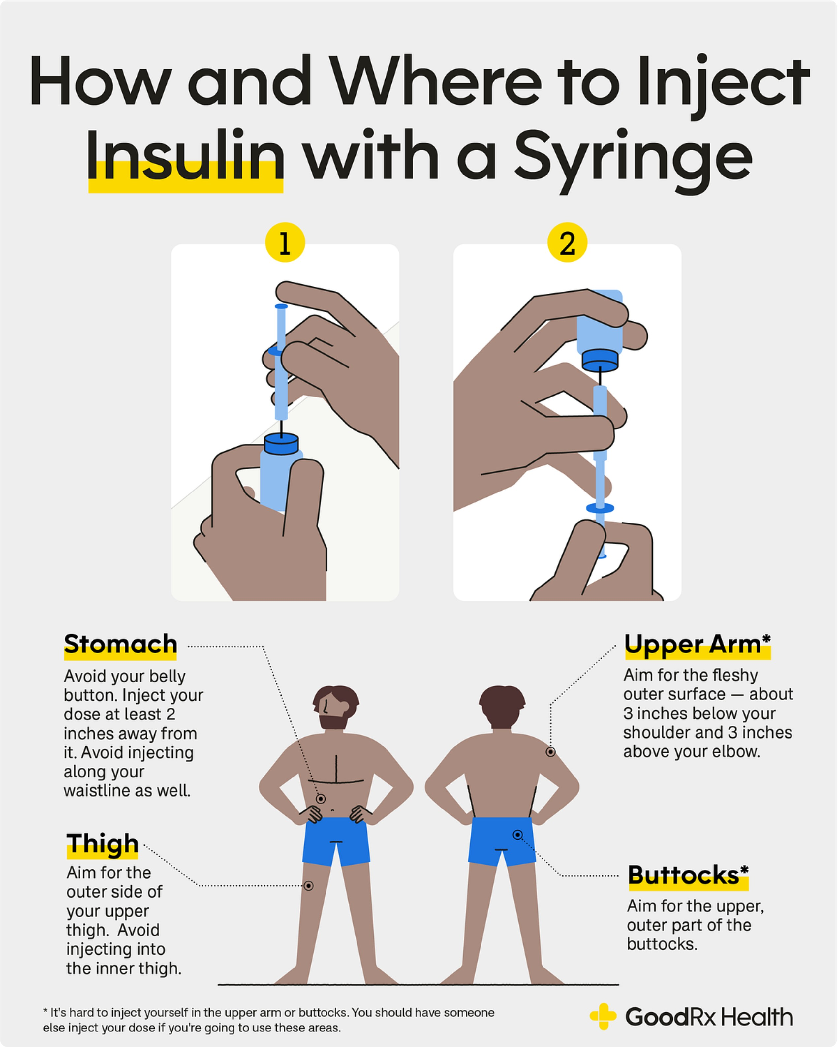
Inzulinoterapie
Typy inzulinů
Ultrakrátce působící analoga, krátkodobé inzuliny, střednědobé (NPH), dlouhodobé analoga a premixované přípravky.
Subkutánní aplikace - Inzulinovým perem nebo stříkačkou do podkoží břicha, stehen, paží nebo hýždí. Nutné střídání míst vpichu dle schématu.
Inzulinová pumpa (CSII)
Kontinuální subkutánní infuze inzulinu. Umožňuje přesné dávkování bazálního i bolusového inzulinu; patch pumpa Omnipod se nosí přímo na těle.

Slide 15
Akutní komplikace diabetu
Hypoglykémie
Glykémie < 3,9 mmol/l. Příznaky: pocení, třes, tachykardie, zmatenost, bezvědomí. Léčba: perorální příjem sacharidů (15–20 g), při bezvědomí glukagon i.m. nebo glukóza i.v.
Diabetická ketoacidóza
Absolutní nedostatek inzulinu (DM1). Hyperglykémie, ketonémie, metabolická acidóza. Léčba: rehydratace, inzulin i.v., korekce elektrolytů — hospitalizace na JIP.
Hyperglykemický hyperosmolární stav
Typický pro DM2. Vysoká mortalita — urgentní hospitalizace.
Laktátová acidóza
Vzácná, ale závažná komplikace — hromadění laktátu v krvi. Může být spojena s užíváním metforminu při renální insuficienci.

Slide 16
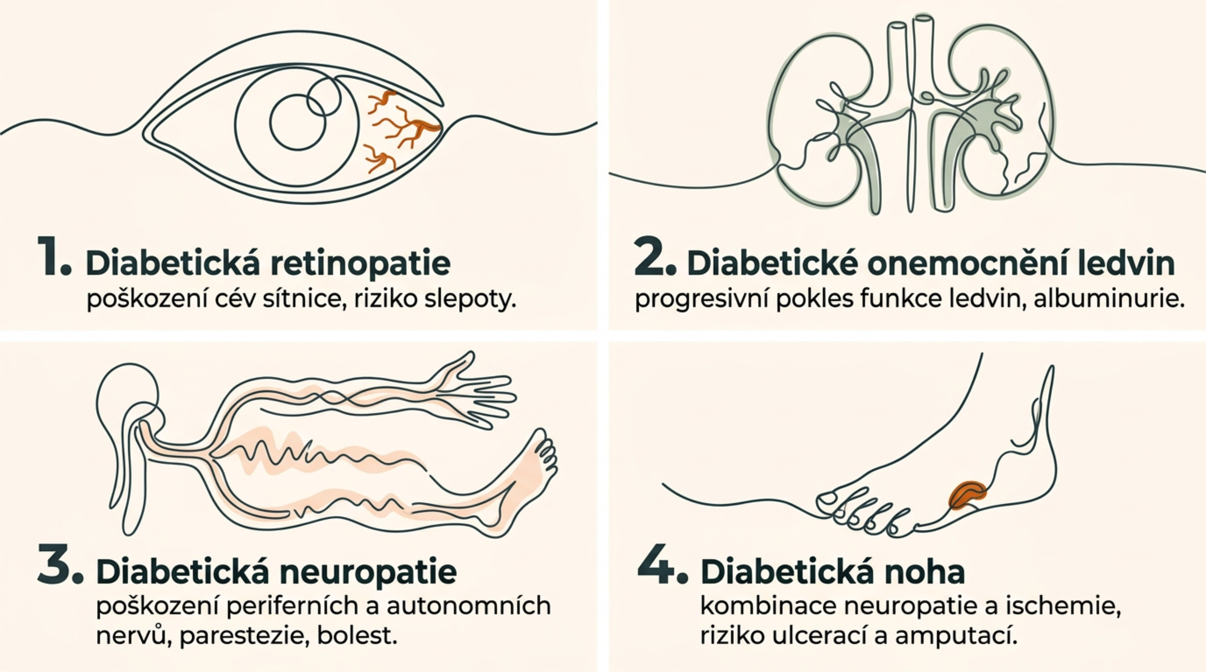
Chronické komplikace diabetu

Slide 17
Diabetická noha — specifická péče sestry
Ošetřovatelská péče o nohu
Sestra provádí pravidelnou inspekci nohou, hodnotí kůži, nehty, deformity a citlivost.
Edukuje pacienta o správné hygieně nohou, vhodné obuvi a prevenci poranění.
Při ulceraci zajišťuje lokální ošetření rány, spolupracuje s podiatrickou ambulancí a cévním chirurgem.

Slide 18

Ošetřovatelský proces v diabetologii
Posouzení
Plánování
Vyhodnocení
Sběr dat o pacientovi
Stanovení cílů a intervencí
Hodnocení účinnosti péče
Diagnostika
Realizace
Ošetřovatelské diagnózy dle NANDA-I
Provádění ošetřovatelských intervencí

Slide 19
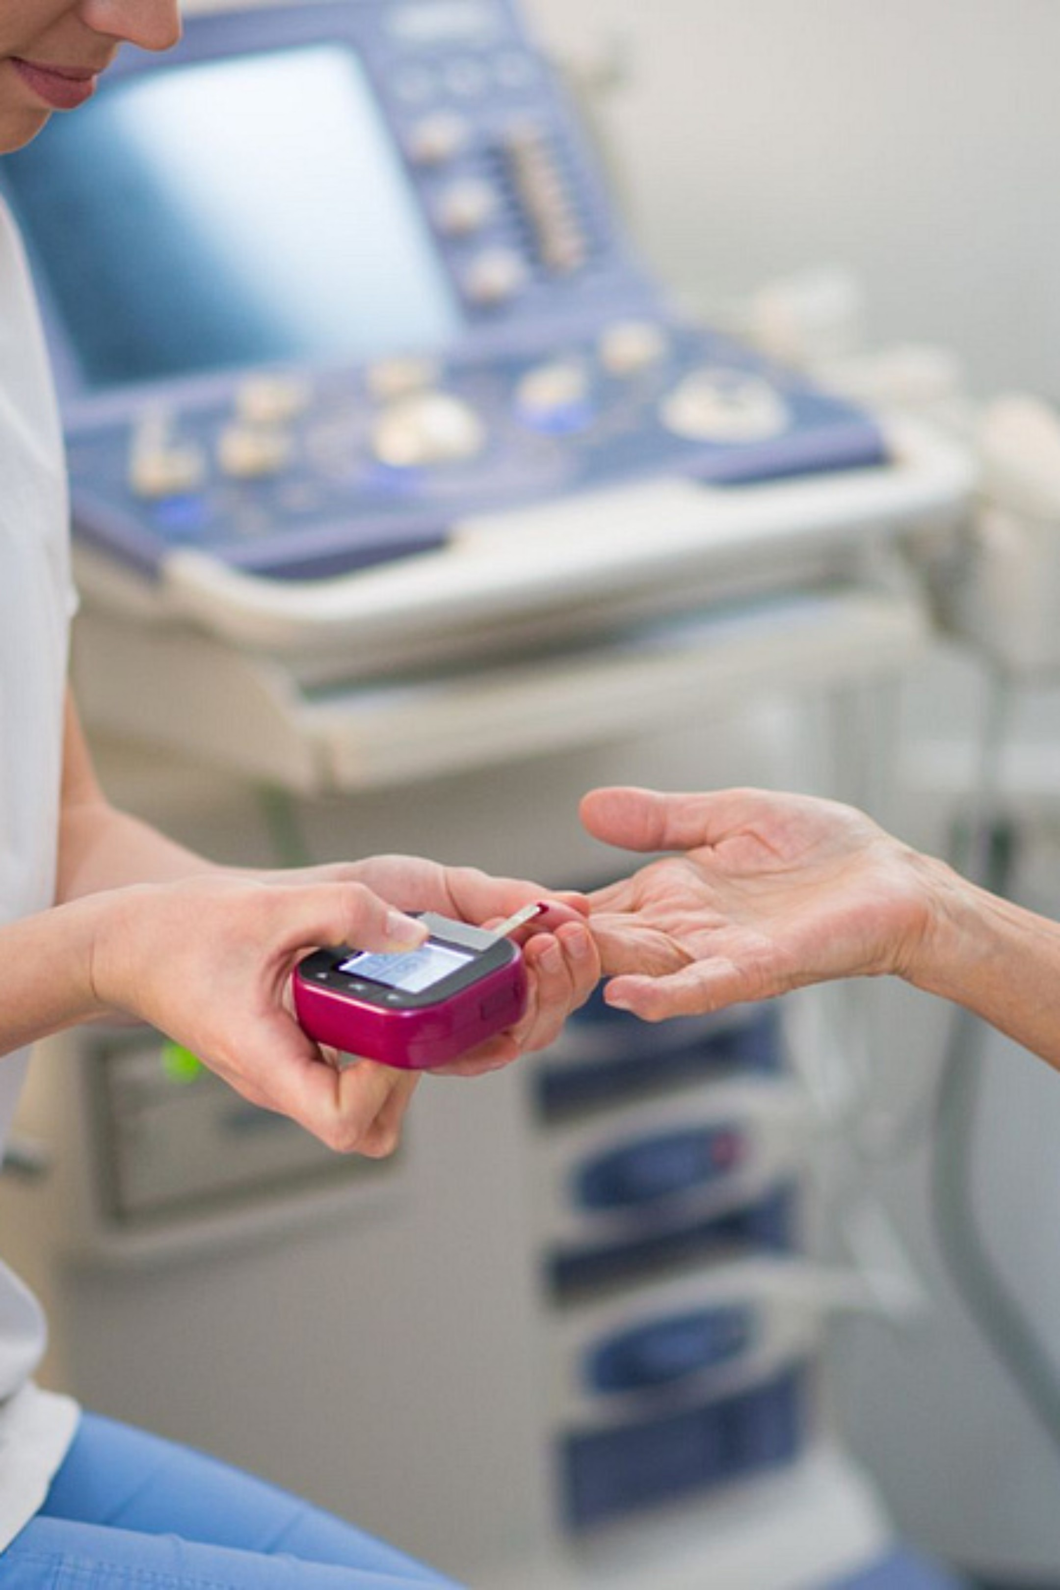
Konkrétní činnosti sestry v diabetologické péči
Ambulantní péče
Evidence pacientů, sběr a třídění výsledků (HbA1c, glykémie, lipidy, BMI, EKG), převod dat z glukometru do PC, spolupráce s pojišťovnami.
Lůžková péče
Monitorování glykémií, aplikace inzulinu, péče o vstupy, sledování příznaků komplikací, spolupráce s multidisciplinárním týmem.
Domácí péče
Návštěvní služba, kontrola selfmonitoringu, ošetření ran, edukace pacienta a rodiny v domácím prostředí.

Slide 20

Edukace osob s diabetem — principy
Cíle edukace
Zásady efektivní edukace
Edukace musí být individualizovaná, opakovaná a hodnocená. Vychází z principů terapeutické edukace pacientů dle WHO (1998).
Sestra-edukátorka absolvuje certifikovaný kurz akreditovaný MZ ČR.
Edukace zahrnuje pacienta i jeho blízké.
Zvýšení znalostí o onemocnění a jeho léčbě
Rozvoj dovedností selfmonitoringu a aplikace inzulinu
Motivace ke změně životního stylu
Prevence akutních a chronických komplikací
Podpora soběstačnosti a kvality života

Slide 21

Shrnutí: Role sestry v diabetologické péči
Diagnostika a monitoring
Fyzikální vyšetření, laboratorní odběry, selfmonitoring, přístrojová vyšetření — sestra je klíčovým článkem diagnostického procesu.
Terapie a ošetřovatelská péče
Aplikace inzulinu, péče o rány, monitoring komplikací
Edukace a prevence
Individualizovaná edukace pacienta a rodiny, podpora soběstačnosti, prevence akutních i chronických komplikací, spolupráce s multidisciplinárním týmem.

